Slide 1
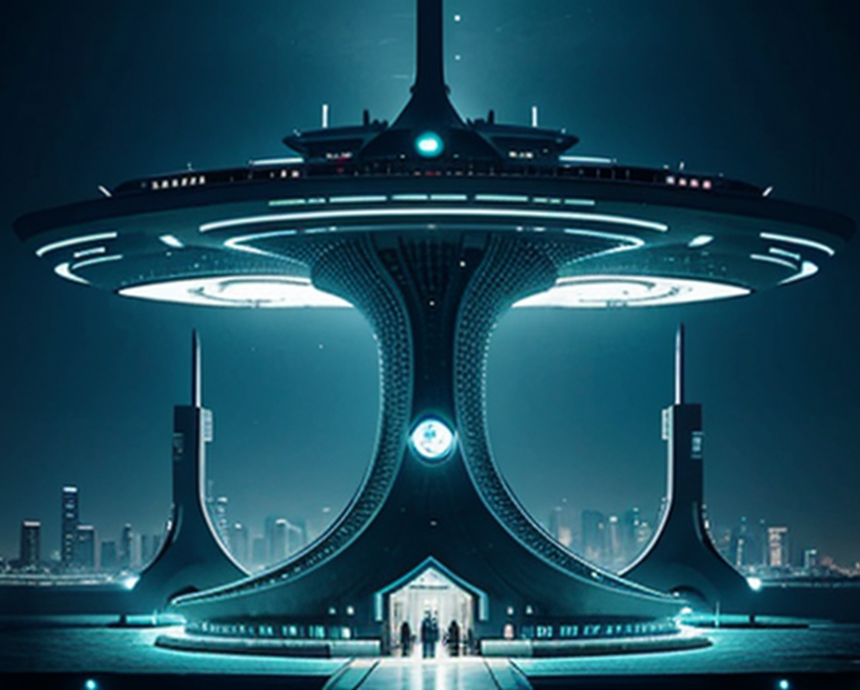
3Dの市場
マーケティングの概要
3Dの市場マーケティングは、立体的な視覚効果を活用して、製品やサービスを効果的に宣伝するための戦略的な手法です。

Slide 2
3D技術の進化と普及
1
歴史
最初の3D映画は1950年代に公開され、テクノロジーの進化により、3Dが普及しました。
2
映画とゲーム
多くの映画やゲームが3Dで提供され、視覚体験を一層豊かにしました。
3
技術進化
3DプリンティングやAR/VR技術など、3D技術は多岐にわたる分野で進化しました。

Slide 3
3D市場の成長と予測
1
成長
2
予測
製造業、建設、医療、エンターテイメントなどで3D技術の採用が拡大しました。
市場は今後も拡大し、3Dプリンティング、ホログラフィー、3D映像などが主要な成長セグメントです。

Slide 4
3Dの市場マーケティングの重要性
顧客エンゲージメント
競争優位性
ブランド強化
3Dを活用することで、他社との差別化が可能になります。
魅力的で創造的な3D広告はブランド価値を高めます。
3D広告・映像は顧客の注意を引き、記憶に残ります。

Slide 5
3Dの市場マーケティング戦略
ターゲット設定
コンテンツ制作
各業界や製品に合わせたターゲットの特定が重要です。
クオリティの高い3Dコンテンツを制作することが鍵となります。
マルチプラットフォーム
複数のデバイスやメディアに適合したプラットフォームは必要不可欠です。

Slide 6
3Dの市場マーケティングの課題と解決策
課題
解決策
3Dコンテンツの制作費が高い。
アウトソーシングやクリエイティブな制作手法を活用。
課題
解決策
多様なデバイスに対応する戦略が必要。
レスポンシブデザインやテクノロジーの最新動向を把握。

Slide 7
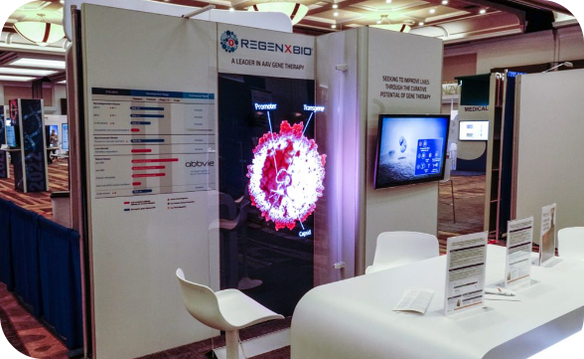
3Dの市場マーケティングの成功事例
BMWの3Dプリント広告
ホログラフィックディスプレイ
BMWは3Dプリント技術を活用した
斬新なカスタマイズ広告で
成功を収めました。
一部のブランドは3Dホログラフィックディスプレイを導入し、注目を浴びました。

Slide 8
まとめと今後の展望
成熟する市場
新たな技術
技術の進化により、3Dの市場マーケティングは一層重要性を増しています。
拡張現実（AR）、仮想現実（VR）などが今後益々重要視されるでしょう。

